Slide 1

Безопасность детей на улице и на дороге.
Безопасность ребёнка дома.
Информационная безопасность в сети интернет.
Подготовила: Лемешко Мария Сергеевна.
МБОУ Крыловская оош
2022 г.

Slide 2
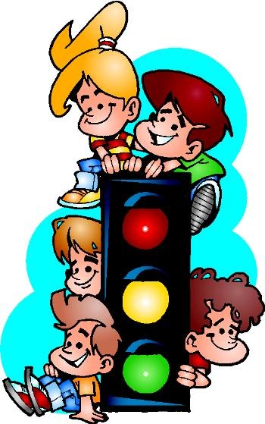
Безопасность детей на улице и на дороге
Привлекайте ребенка к вашим наблюдениям за обстановкой на дороге: показывайте ему те машины, которые готовятся поворачивать, едут с большой скоростью и т.д.
Не выходите с ребенком из – за машины, кустов, не осмотрев предварительно
дороги, - это типичная ошибка
и нельзя, чтобы дети допускали ее.

Slide 3
В автомобиле обязательно пристегнитесь ремнями безопасности; ребенка посадите на самое безопасное место: в специальное детское кресло, в середину или на правую часть заднего сиденья.
Не будьте агрессивны по отношению к другим участникам дорожного движения. Вместо этого объясните ребенку, в чем их ошибка.
Используйте различные ситуации для ознакомления с ПДД, спокойно признавайте и свои ошибки.
Успехов вам! Ведь отличное знание и выполнение ПДД – залог безопасности юного покорителя жизненных дорог.

Slide 4
Безопасность ребёнка дома
Обеспечение безопасности семьи, а в особенности детей имеет очень важное значение. Именно через ежедневное общение со своим ребенком вы узнаете о проблемах и вопросах, которые волнуют его и, решая с ним его проблемы, помогаете ему научиться правильно вести себя в той или иной ситуации.

Slide 5
если хотите научить ребенка правилам безопасности, прежде всего сами выполняйте их.
самым лучшим способом обучения детей является собственный пример. Если вы всегда внимательны к своей собственной безопасности, то и ребенок будет повторять эти же действия.
На видном месте напишите телефоны, по которым он может быстро связаться (ваша работа, мобильный, полиция, скорая помощь, пожарная охрана, соседи).

Slide 6
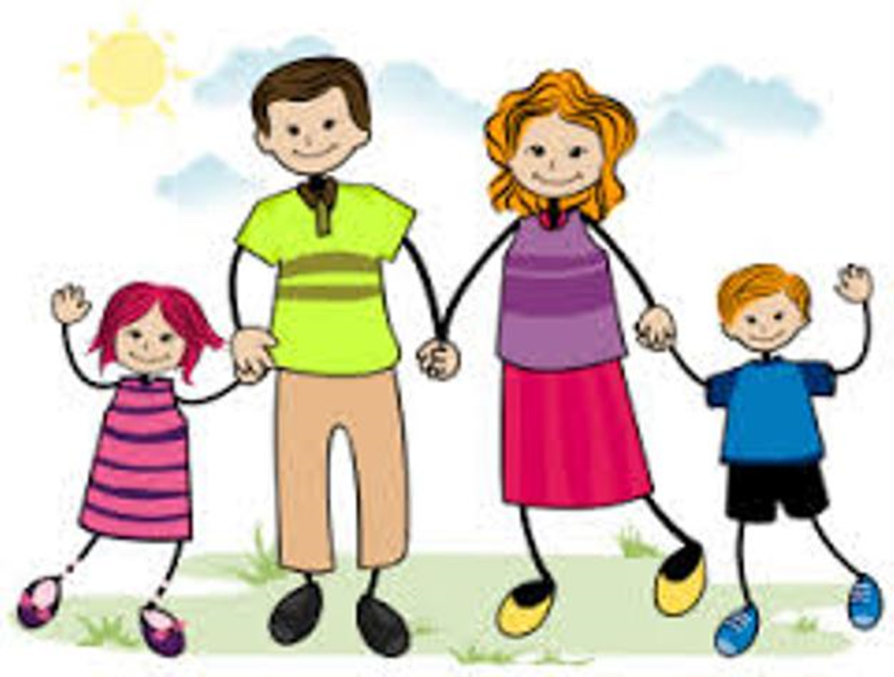
Постоянно повторяйте правила поведения, устраивайте маленькие экзамены, разбирайте ошибки.
Постарайтесь доходчиво объяснить ребенку, что пока он находится у себя дома за закрытой дверью, он в относительной безопасности

Slide 7
Информационная безопасность в сети интернет.
Интернет является прекрасным источником для новых знаний, помогает в учебе, занимает досуг. Но в то же время, Сеть таит в себе много опасностей. Обязательно нужно поговорить с детьми, объяснить, что могут возникать различные неприятные ситуации и то, как из них лучшим образом выходить. Помните, что безопасность ваших детей в Интернете, на 90% зависит от вас.

Slide 8

Федеральный закон № 436-ФЗ
«О защите детей от информации, причиняющей вред их здоровью и развитию»
Устанавливает правила медиабезопасности детей при обороте на территории России продукции средств массовой информации, печатной, аудиовизуальной продукции на любых видах носителей, программ для ЭВМ и баз данных, а также информации, размещаемой в информационно-телекоммуникационных сетях и сетях подвижной радиотелефонной связи.

Slide 9
Общие правила безопасности при работе в сети
Не разрешайте ребенку предоставлять личную информацию через Интернет
Ребенку нужно знать, что нельзя через Интернет давать сведения о своем имени, возрасте, номере телефона, номере школы или домашнем адресе, и т.д. Убедитесь, что у него нет доступа к номеру кредитной карты или банковским данным. Научите ребенка использовать прозвища (ники) при общении через Интернет: анонимность - отличный способ защиты. Не выкладывайте фотографии ребенка на веб-страницах или публичных форумах

Slide 10
Ребенок должен понять, что его виртуальный собеседник может выдавать себя за другого.
Оградите ребенка от ненадлежащего веб-содержимого.
Скажите детям, что не все, что они читают или видят в интернете, — правда. Приучите их спрашивать вас, если они не уверены.

Slide 11

Хороший антивирус – союзник в защите Вашего ребенка от опасностей Интернета.
Ребенку не следует давать свой пароль кому-либо, за исключением взрослых членов семьи.
Следует объяснить ребенку, что он не должен делать того, что может стоить семье денег, кроме случаев, когда рядом с ним находятся родители

Slide 12
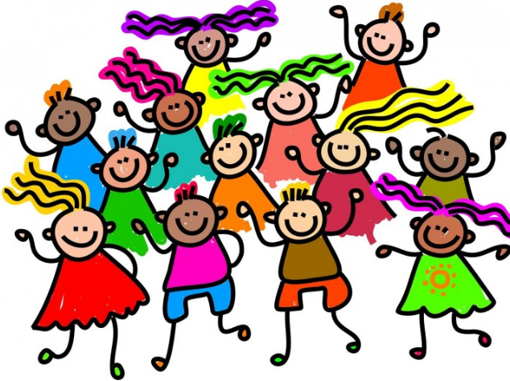
Спасибо за внимание!
Будьте примером для вашего ребёнка!

